Slide 1
Ben je bereid

Slide 2
Ben je bereid om je kruis te dragen
en bereid om Mijn weg te gaan?
Ben je bereid om je leven te geven
en om in Mijn dienst te staan?

Slide 3
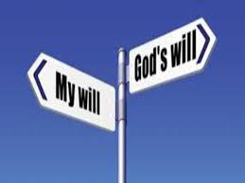
En wil je zijn wie Ik wil die je zijn zult
wil je doen wat Ik wil dat je doet
Wil je gaan waar Ik wil dat je heen gaat
ook al weet je niet waar naar toe

Slide 4
En al doet het pijn
leg je trots naast je neer
laat Mij je vormen
naar Mijn beeld meer en meer
en de angst om jezelf te verliezen
leg het in Mijn handen neer

Slide 5
Ik was bereid om Mijn leven te geven
en de weg van het kruis te gaan
Ik was bereid om jouw zonden te
dragen
en om in jouw plaats te staan

Slide 6
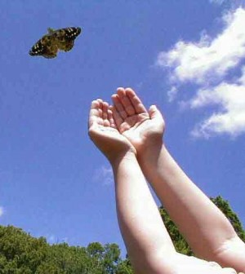
Ben je bereid om jezelf los te laten
ook al raak je alles kwijt
om in Mij het leven te vinden
en in Mij jouw zekerheid?

Slide 7
En al doet het pijn
leg je trots naast je neer
laat Mij je vormen
naar Mijn beeld meer en meer

Slide 8
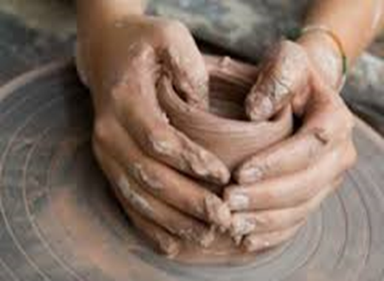
en al doet het pijn
leg je trots naast je neer
laat Mij je vormen
naar Mijn beeld meer en meer

Slide 9
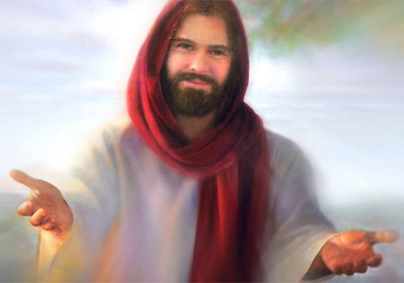
en de angst om jezelf te verliezen
leg het in Mijn handen neer
Leg het in Mijn handen neer
*

